Slide 1

NÁZEV: VY_32_INOVACE_06_ČAS5
NÁZEV ŠKOLY: Základní škola Kolín V., Mnichovická 62
AUTOR: Mgr. Šárka Rosenbergerová
TEMA: Čas 5.ročník – od totalitní moci k demokracii
Anotace: Výklad s úkoly k učebnici pro 5.ročník (FRAUS – SPOLEČNOST) – sametová revoluce, přechod k demokracii, rozdělení Československa, zodpovědnost za svůj život, sociální problémy.
23. 1. 2012 5. třída

Slide 2
OD TOTALITNÍ MOCI K DEMOKRACII
1977 – podepsána Charta 77 – významný mluvčí Václav Havel – výzva k navrácení svobody lidem
nástupem Gorbačova v Sovětském svazu se začala měnit politika v celé Evropě – komunismus s lidskou tváří
komunistické vlády začaly ztrácet moc
1989 – odstoupení komunistů a svobodné volby požadovalo u nás stále větší množství lidí

Slide 3
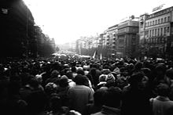
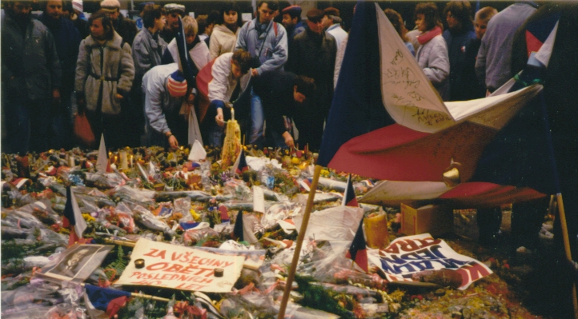
SAMETOVÁ REVOLUCE
17.listopad 1989 – počátek změny režimu bez jediného výstřelu
Václavské náměstí
v listopadu 1989
vůle po svobodě

Slide 4
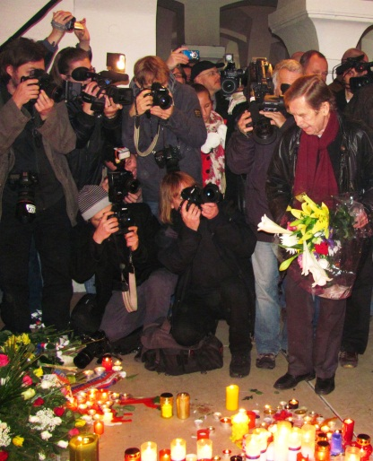
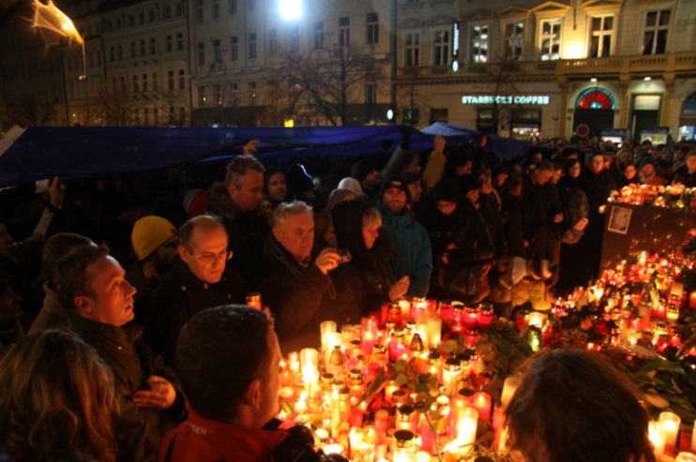
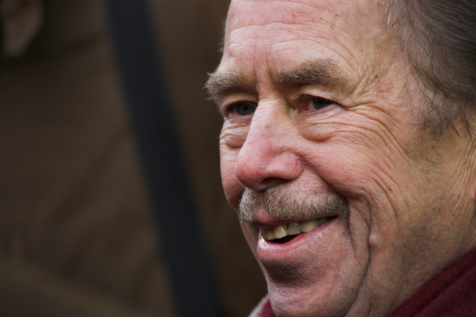
PŘECHOD K DEMOKRACII
obrovské politické změny vedoucí k demokracii země
Úkol: Zkus vysvětlit pojem demokracie
prezidentem se stal Václav Havel
Úkol: Zjisti informace o životě Václava Havla
21.výročí sametové revoluce
Václav Havel 2008
pietní akce 28.12.2011

Slide 5





ROZDĚLENÍ ČESKOSLOVENSKA
po sametové revoluci se zvětšovaly rozpory mezi slovenskými a českými politiky
1.ledna 1993 došlo k rozdělení na dva samostatné státy
vznikla Česká republika a Slovenská republika
Československá federativní republika
Česko-slovenská federatívna republika
Česká a Slovenská Federativní Republika (ČSFR)

Slide 6
ZODPOVĚDNOST ZA SVŮJ ŽIVOT
Úkol: Čím a komu je zodpovědný žák základní školy?
zodpovědnost
za zdraví
za vzdělávání
za rodinu
za sebe
za práci

Slide 7
Sociální problémy
Úkol: Zkus vyjádřit nějaký sociální problém dnešní doby
nezaměstnanost
chudoba
bezdomovectví
kriminalita
diskriminace
závislost na drogách, alkoholu, hracích automatech
rasismus
šikana

Slide 8
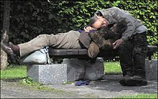

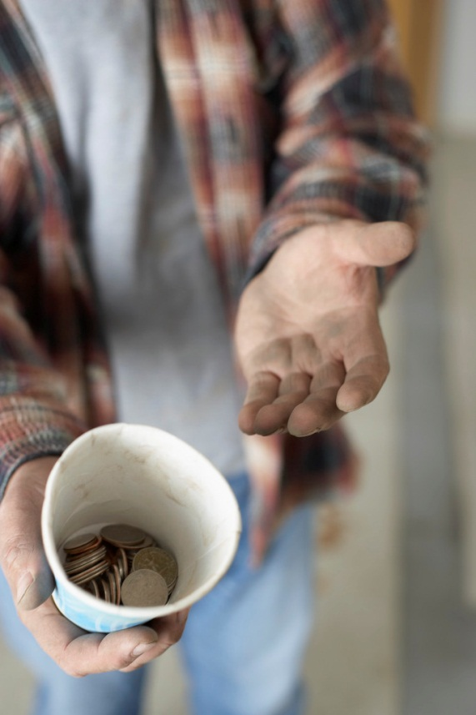
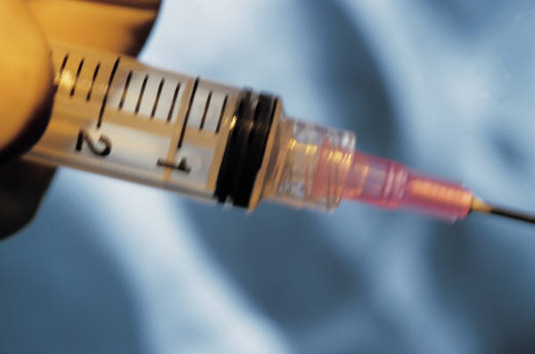
Úkol: Napiš krátký příběh ze svého okolí o člověku,
který má nebo měl sociální problémy.
Mohou ti poradit rodiče nebo prarodiče.

Slide 9
Citace: obr. Václavské náměstí: Commons. In Wikipedia : the free encyclopedia [online]. St. Petersburg (Florida) :
Wikipedia Foundation, [cit. 2011-12-31]. Dostupné z WWW: <http://upload.wikimedia.org/wikipedia/commons/9/9b/
Praha_1989%2C_V%C3%A1clavsk%C3%A9_n%C3%A1m%C4%9Bst%C3%AD%2C_dav.jpg>.
obr. Vůle po svobodě: Commons. In Wikipedia : the free encyclopedia [online]. St. Petersburg (Florida) :
Wikipedia Foundation, [cit. 2011-12-31]. Dostupné z WWW: <http://upload.wikimedia.org/wikipedia/commons/f/f8
/Prague_November89_-_Wenceslas_Square1.jpg>.
Obr. V.Havel 2008: Commons. In Wikipedia : the free encyclopedia [online]. St. Petersburg (Florida) :
Wikipedia Foundation, [cit. 2011-12-31]. Dostupné z WWW: <http://upload.wikimedia.org/wikipedia/commons/2/2c
/V%C3%A1clav_Havel.jpg>.
Obr. 21.výročí sametové revoluce: Commons. In Wikipedia : the free encyclopedia [online]. St. Petersburg (Florida) : Wikipedia Foundation, [cit. 2011-12-31]. Dostupné z WWW: <http://upload.wikimedia.org/wikipedia/commons/5/5a/N%C3%A1rodn%C3%AD_t%C5%99%C3%ADda_%282010%29.jpg>.
Obr. Pietní akce: Commons. In Wikipedia : the free encyclopedia [online]. St. Petersburg (Florida) : Wikipedia Foundation, [cit. 2011-12-31]. Dostupné z WWW: <http://upload.wikimedia.org/wikipedia/commons/6/6f/Pietn%C3%AD_shrom%C3%A1%C5%BEd%C4%9Bn%C3%AD_na_V%C3%A1clavsk%C3%A9m_n%C3%A1m%C4%9Bst%C3%AD_p%C5%99i_p%C5%99%C3%ADle%C5%BEitosti_%C3%BAmrt%C3%AD_V%C3%A1clava_Havla_v_roce_2011_%2815%29.JPG>.
Obr. Znak Commons. In Wikipedia : the free encyclopedia [online]. St. Petersburg (Florida) : Wikipedia Foundation, [cit. 2011-12-31]. Dostupné z WWW: <http://upload.wikimedia.org/wikipedia/commons/a/a6/CoA_CSFRc.svg>.
Obr. Vlajka ČR: Commons. In Wikipedia : the free encyclopedia [online]. St. Petersburg (Florida) : Wikipedia Foundation, [cit. 2011-12-31]. Dostupné z WWW: <http://upload.wikimedia.org/wikipedia/commons/c/cb/Flag_of_the_Czech_Republic.svg>.
Obr. Znak ČR: Commons. In Wikipedia : the free encyclopedia [online]. St. Petersburg (Florida) : Wikipedia Foundation, [cit. 2011-12-31]. Dostupné z WWW: <http://upload.wikimedia.org/wikipedia/commons/e/ed/Coat_of_arms_of_the_Czech_Republic.svg>.
Obr. Vlajka SR: Commons. In Wikipedia : the free encyclopedia [online]. St. Petersburg (Florida) : Wikipedia Foundation, [cit. 2011-12-31]. Dostupné z WWW: <http://upload.wikimedia.org/wikipedia/commons/e/e6/Flag_of_Slovakia.svg>.
Obr. Znak SR: Commons. In Wikipedia : the free encyclopedia [online]. St. Petersburg (Florida) : Wikipedia Foundation, [cit. 2011-12-31]. Dostupné z WWW: <http://upload.wikimedia.org/wikipedia/commons/1/1a/Coat_of_Arms_of_Slovakia.svg>.
Obr. Bezdomovci: Commons. In Wikipedia : the free encyclopedia [online]. St. Petersburg (Florida) : Wikipedia Foundation, [cit. 2012-01-01]. Dostupné z WWW: <http://upload.wikimedia.org/wikipedia/commons/0/0d/Bezdomovci.jpg>.

